Slide 1
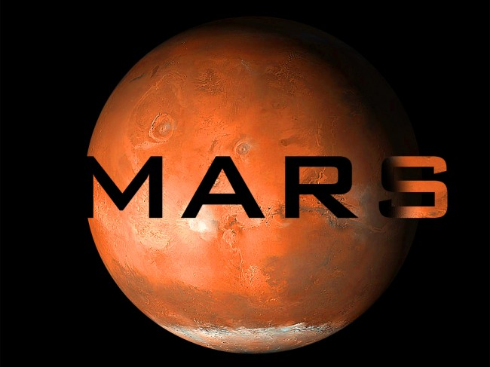

Slide 2
Mars – Zemljin sujedni planet
Mars je 4. planet od Sunca,također vidljiv sa Zemlje golim okom
dan mu traje skoro kao i na Zemlji:
23h i 40min
oko Sunca obiđe za 687 zemaljskih dana,a udaljen je otprilike 228 milijuna kilometara

Slide 3
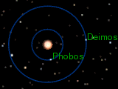
Deimos i Phobos – Marsovi prirodni sateliti
Otkrio ih je astronom Asaph Hall 12. kolovoza(Deimos) i 18. kolovoza(Phobos) 1877. godine
Deimos(Užas) i Phobos(Strah) su dva nepravilna oblaka koja kruže oko Marsa

Slide 4
Deimos – Užas
Demios snimljen iz letjelice ->
ima samo 12.6 km srednjeg promjera
Masa mu je 1.8 × 10¹⁵ kg
Demios je prekkriven unutarnjim kraterima
Gravitacija mu je jako mala
Prva slika je iz letjelice Viking 1. ->

Slide 5
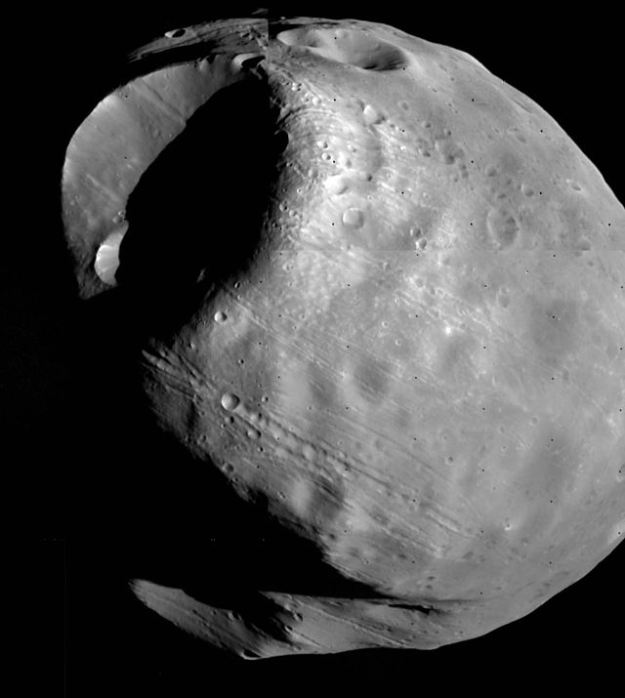
Phobos – Strah
Jedan od najmanjih satelita U Sunčevom sustavu
masa mu je
1.08 × 10¹⁶ kg
Vrijeme obilaska marsa mu je 7 sati i 40 minuta
Ima 6 puta veću masu od Deimosa

Slide 6
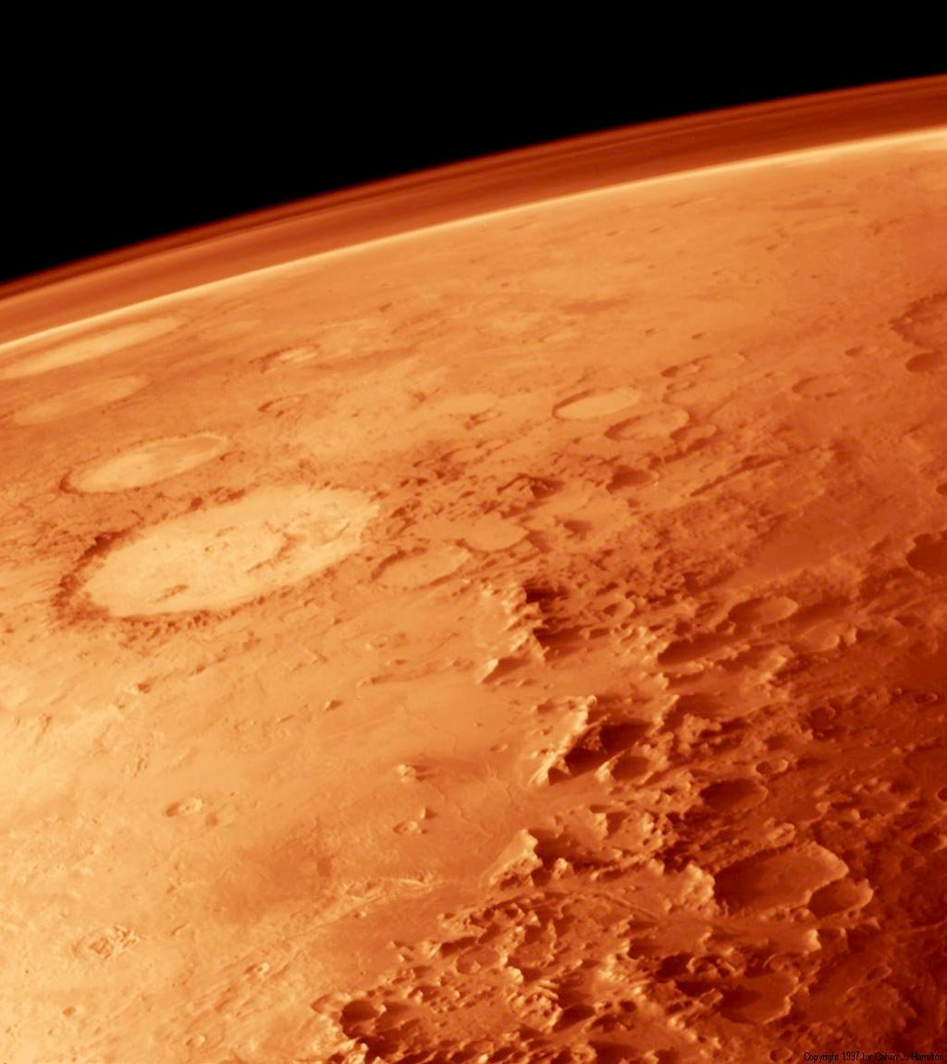
Atmosfera i klima
Marsova je atmosfera nasprem Zemljine rijetka
Marsova atmosfera se sastoji uglavnom od ugljičnog dioksida (95,32%), uz neke druge elemente: dušik(2,7%), argon(1,6%), kisik(0,13%) i neon(0,00025%). Sadrži i vodenu paru(0,03%)
Slaba atmosfera na
Marsu →

Slide 7
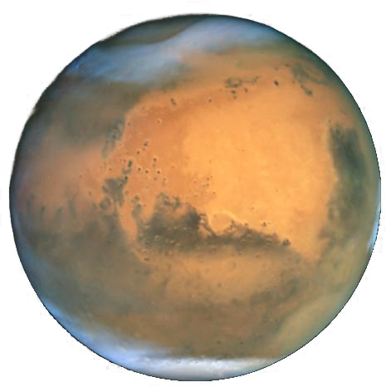
Polarne kape
Sjeverna polarna kapa u ljeto →
Ljeti se južna kapa smanjuje na 400 km, a sjeverna na 800 km
jedan sastojak polarne kape čini voda
Vidljive Marsove polarne kape→

Slide 8
Usporedba Marsovog okretanja sa Zemljinim
Građa Marsove unutrašnjosti razlikuje se od Zemljine zbog toga što Mars ima manju masu
Mars posjeduje slabo magnetsko polje. U usporedbi sa Zemljinim,Marsovo magnetsko polje je 500 puta manje.

Slide 9
Reljef
Površina Marsa crvene je boje zbog velikih količina željeza koje sadrži
Mars možemo podijeliti na sjevernu i južnu polutku
Južna polutka je puna meteorskih kratera,a sjevernoj prevladava bazalt
Marsov sjeverni pol – letjelica Viking 1

Slide 10
Marsovi vulkani
Oblici koji su na Marsu slični Zemlji su najčešće ugasli vulkani,ima ih nekoliko desetina
Najčešće su smješteni na sjevernoj polutci
Olympus Mons (Olimpska planina),najveći ugasli
vulkan na Marsu,star je oko 2500 milijardi godina

Slide 11
The end
Izradile: Kristina Prgomet i Nika Žerjavić,7.D

